Slide 1
Arduino
Переменные
Карташев Игорь Андреевич

Slide 2
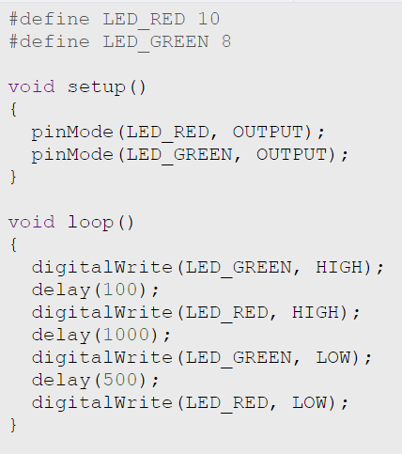
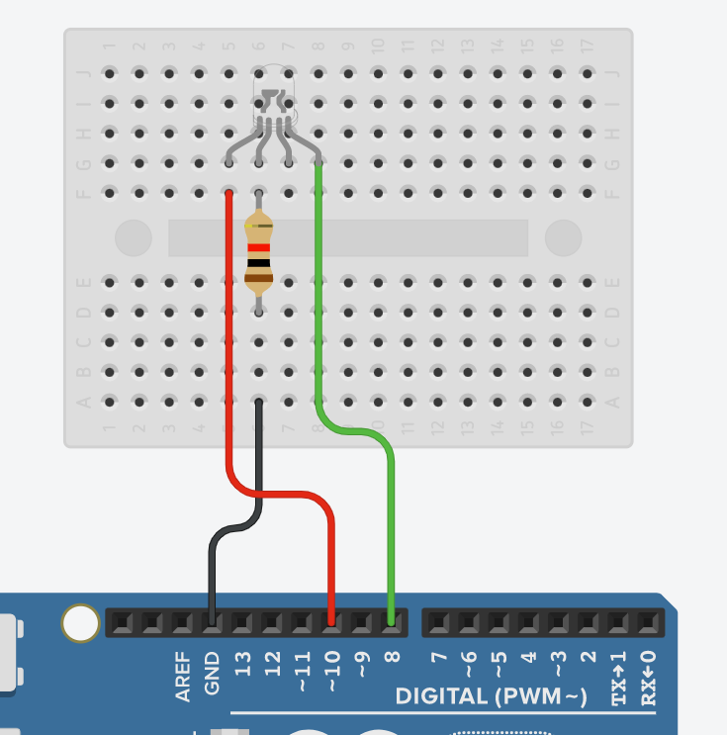
Что делает этот код?

Slide 3
Назовите все ошибки в коде
#define
( )
;
pinMode(LED_GREEN, OUTPUT);
( )
(LED_GREEN, HIGH);
(LED_GREEN, LOW);
;
(LED_RED, LOW);
digitalWrite

Slide 4



Переменные
cat_box
money_box

Slide 5

Целочисленные переменные
int count_money = 4;
count_money = 8;
count_money = count_money + 5;
count_money += 5;
count_money = count_money – 10;
count_money -= 10;
delay(count_money*100);
count_money
3
8
13
4

Slide 6
Светофор с увеличивающимися задержками
#define LED_RED 10
#define LED_GREEN 8
void setup()
{
pinMode(LED_RED, OUTPUT);
pinMode(LED_GREEN, OUTPUT);
}
int delay_ms = 100;
void loop()
{
digitalWrite(LED_GREEN, HIGH);
delay(delay_ms);
digitalWrite(LED_RED, HIGH);
delay(delay_ms);
digitalWrite(LED_GREEN, LOW);
delay(delay_ms);
digitalWrite(LED_RED, LOW);
delay_ms += 100;
}

Slide 7

Как работает электричество?

